Slide 1
PLANIFICACIÓN CLASES VIRTUALES MÚSICA SEMANA N°31 6º A FECHA: 29 de Octubre del 2020.
Colegio Jean Piaget
Mi escuela, un lugar para aprender y crecer en un ambiente saludable

Slide 2
ASIGNATURA /CURSO | Música / 6 AÑO A
NOMBRE DEL PROFESOR/A | Francisco Vargas.
EDUCADORA DIFERENCIAL | Inés Cariñe Mena.
OBJETIVO DE APRENDIZAJE PRIORIZACIÓN NIVEL 1 | OA 03 Escuchar música en forma abundante de diversos contextos y culturas poniendo énfasis en: Tradición escrita (docta), música de compositores chilenos y del mundo
INDICADORES DE EVALUACIÓN PARA OA | Escuchan atentamente, expresando sus impresiones por diferentes medios (verbales, corporales, visuales, musicales) con mayor conciencia.
CONTENIDO /HABILIDADES | Formas de acercarse e involucrarse con la música. Escuchar expresiones
OBJETIVO DE LA CLASE | Escuchan expresiones musicales de América Latina, observando las influencias de África y los Pueblos Originarios.
EVALUACIÓN | Responder ticket de salida online o enviar fotografía al correo ines.carine@colegio-jeanpiaget.cl. Fecha el día 29/10/20

Slide 5
Inicio Activación Conocimientos Previos
1.-¿Recuerdas de que se trataba la cultura ancestral?
2.-¿Sabes que fue lo que nos legaron los pueblos precolombinos?
3.-¿Qué instrumentos de percusión ancestrales vistos te llamaron más tu atención?

Slide 6
Motivación
Comenzaremos por realizar un ejercicio rítmico, da click en el siguiente link:
https://www.youtube.com/watch?v=82am2Vjys68
Percusión corporal (Pantera Rosa).

Slide 7
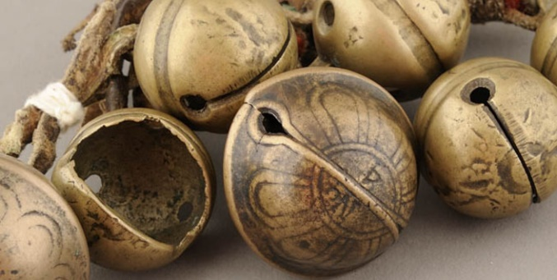
Desarrollo de la clase
INSTRUMENTOS MUSICALES PRECOLOMBINOS Y ETNOGRÁFICOS
La música es una manifestación social y simbólica presente en todas las culturas, desde las más espontáneas hasta las más complejas. La identificación y registro de los instrumentos musicales arqueológicos y etnográficos nos permite comprender su funcionamiento y acercarnos a la escala de sonido que produjeron, así como al contexto en los cuales fueron utilizados.
En la actualidad, la música es parte de nuestra vida cotidiana y se encuentra asociada a múltiples actividades, sin embargo, en el pasado lo más probable es que estuviera restringida a ámbitos rituales y habría sido ejecutada por personas especiales como chamanes o machi, como se registra en referencias etnográficas. Aun así, es importante recordar que la música es una manifestación inherente al ser humano, presente en todas las culturas.
A continuación observemos el siguiente video:
https://youtu.be/s920Dedb7mY
(De la Tierra, música con instrumentos ancestrales)

Slide 8
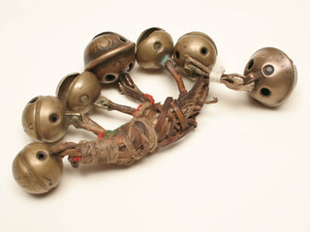
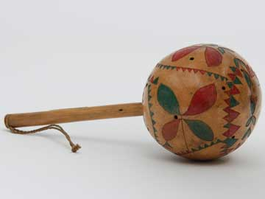
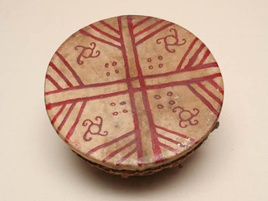
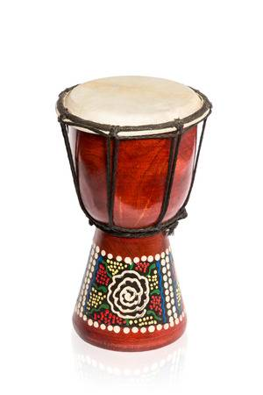
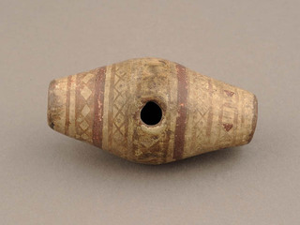
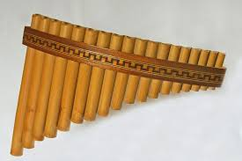
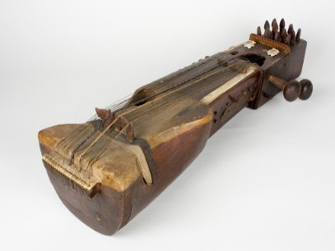
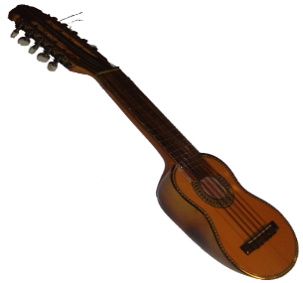
Clasificación básica de Instrumentos musicales según la escala de
Sachs-Hornbostel:
• Idiófonos: son los instrumentos que se encuentran fabricados en un material por sí mismo resonante y produce el sonido por medio de la percusión, tensión y distensión, o la fricción.
• Membranófonos: instrumentos en los que el solido se produce por medio de una membrana añadida a una caja de resonancia.
• Aerófonos: son instrumentos que producen el sonido de acuerdo a una corriente de aire que circula en su interior, regulado por medio de orificios especialmente diseñados para ello.
• Cordófonos: son instrumentos cuyo sonido se produce por una o más cuerdas de diversos materiales unidas a una caja de resonancia.

Slide 9
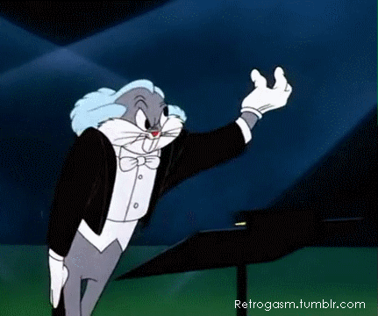
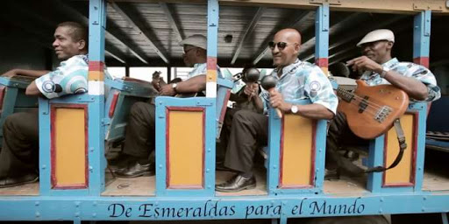
Para profundizar sobre el origen de la cultural ancestral
En nuestro país observemos lo siguiente:
https://youtu.be/ewMBiSbOycM
(Influencia negra en la música chilena)
Y por último para ente motivador hacia esta cultura escuchemos lo siguiente:
https://youtu.be/KGVCtLPVRrE
(Orquesta para acercarse a la música ancestral)

Slide 10
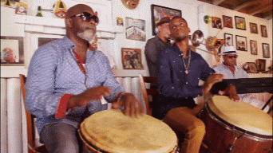
TICKET DE SALIDA
MÚSICA
SEMANA 30
Nombre: _______________________________________
¿Cómo se clasifican los instrumentos de percusión según la escala de Sachs-Hornbostel?
Audiófonos – Membranófonos – Aerófonos - Cordófonos
Membranófonos – Aerófonos - Cordófonos
Idiófonos – Membranófonos – Aerófonos - Cordófonos
2. ¿Cuál sería la correcta relación de la cultura ancestral latinoamericana en nuestro país?
La cultura ancestral la relacionamos con la música latinoamericana.
La cultura ancestral la podemos relacionar con nuestros pueblos originarios.
La cultura ancestral la podemos asociar a los ancestros medievales.
3. De la clase de hoy, ¿Cómo crees que ha sido la evolución de los instrumentos ancestrales? Explica.
Completar formulario y/o enviar fotografía de este ticket de salida al:
Correo: ines.carine@colegio-jeanpiaget.cl

